Slide 1

第三章 物理层
3.1 传输介质
3.2 物理连接
3.3 EIA-232接口标准
3.4 X.21标准
3.5 物理层网络互连

Slide 2
3.1 传输介质
信息最终要转变成信号才能传输。用于线传输信号的介质分为有线介质和无线介质。

Slide 3
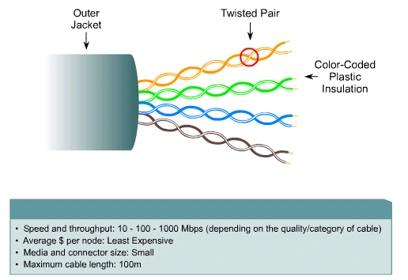
3.1.1 双绞线

Slide 4
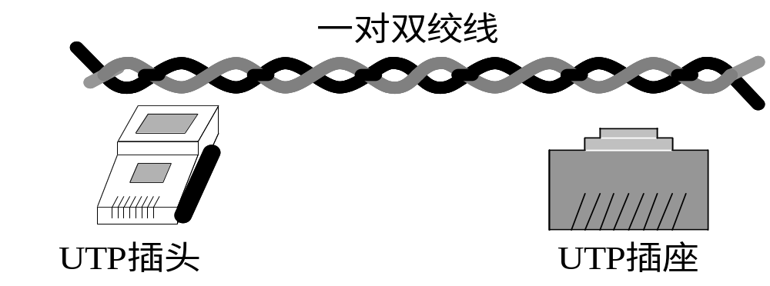
UTP非屏蔽双绞线，分为5类；
STP屏蔽双绞线，能防止噪声干扰；
UTP连接器

Slide 5
连线标准：在EIA／TIA布线标准中规定了双绞线的两种线序568A与568B。
568A标准：
绿白—１ 绿—２ 橙白—３ 蓝—４
蓝白—５ 橙—６ 棕白—７ 棕—８
568B标准：
橙白—１ 橙—２ 绿白—３ 蓝—４
蓝白—５ 绿—６ 棕白—７ 棕—８

Slide 6
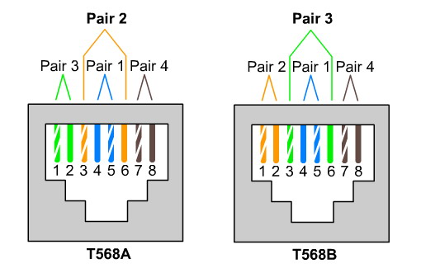

Slide 7
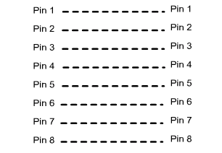
直通线：用于连接网络中不同类型设备

Slide 8
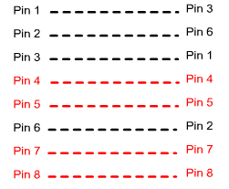
交叉线：用于连接网络中相同类型设备

Slide 9
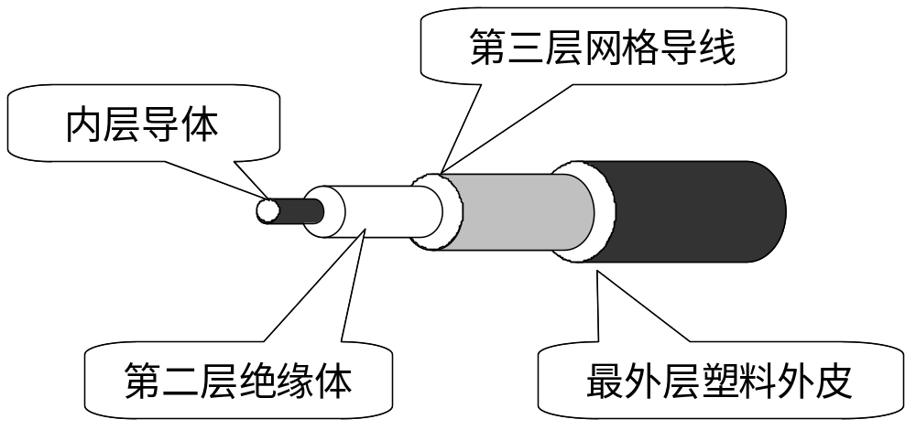
3.1.2 同轴电缆

Slide 10
有粗缆和细缆，用于总线网络的拓扑结构

Slide 11
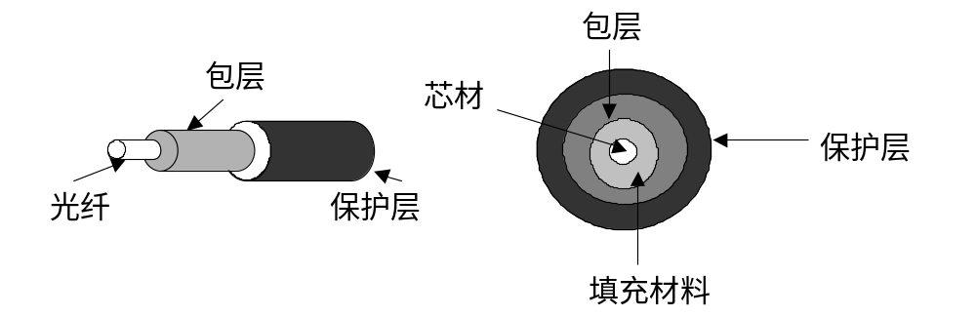
3.1.3 光纤

Slide 12
光纤的工作原理
低折射率
(包层)
高折射率
(纤芯)
光线在纤芯中传输的方式是不断地全反射

Slide 13
优点：抗干扰，传输速率高、距离长
缺点：价格贵，安装维护困难，费用高
规格：单模，多模
光缆组件
光电转换设备

Slide 14
多模光纤与单模光纤
多模光纤
输入脉冲
输出脉冲
单模光纤
输入脉冲
输出脉冲

Slide 15
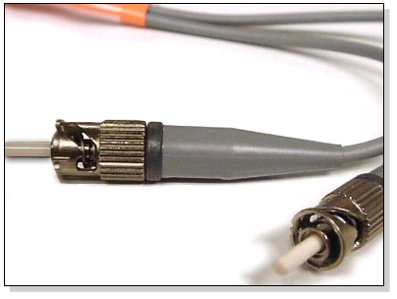
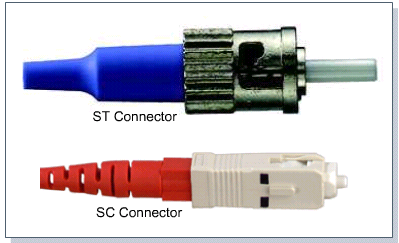
光缆组件

Slide 16
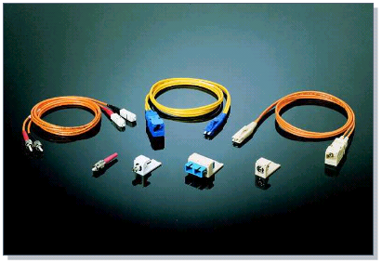

Slide 17
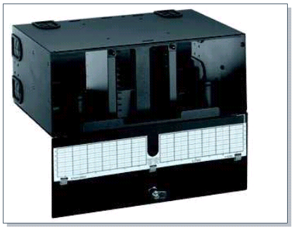

Slide 18
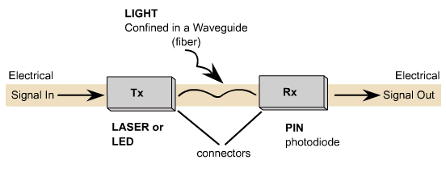
光电转换设备

Slide 19
3.1.4 无线传输介质
无线传播的信号主要有：地面微波、卫星微波和红外线
无线传播有两种方法：定向和全向

Slide 20
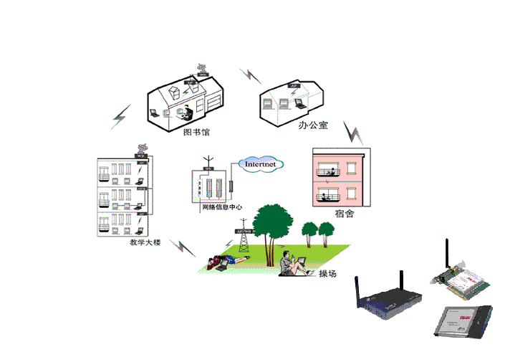

Slide 21
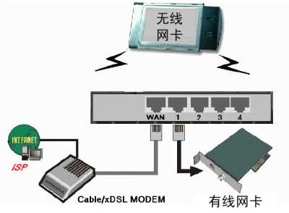

Slide 22
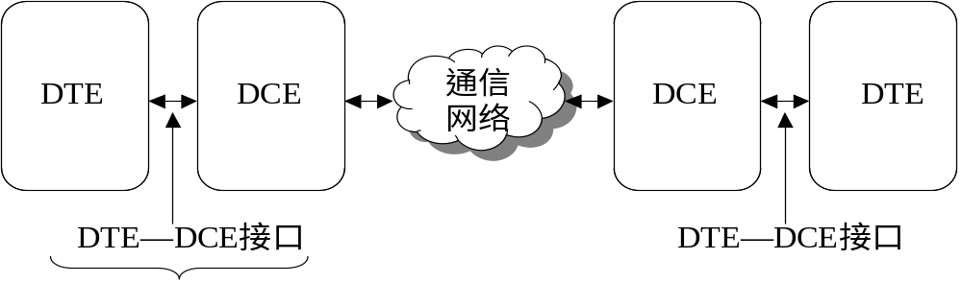
3.2 物理连接

Slide 23
DTE(Data Terminal Equipment)是具有数据处理能力及发送和接收数据信息能力的设备。
DCE(Data Circuit-Terminating Equipment)是能够通过网络发送和接收模拟或数字信号形式数据的设备 .
DTE一般不直接连接网络，它通过一台DCE通信。我们把DTE和DCE的连接称为DTE—DCE接口

Slide 24
在DTE—DCE接口上既有数据信息又有控制信息。为了使各个计算机公司生产的DTE可以方便地和DCE相连，就必须对DTE—DCE接口进行标准化，这些标准就是我们通常所说的物理层协议。

Slide 25
物理层协议定义了四个特性：
机械特性：说明接口的插头尺寸、插头各管脚的位置等。
电气特性：说明传输线上出现的电压应在什么范围
功能特性：说明某根传输线上出现的某一电平代表何种意义
规程特性：说明对于不同的功能各种可能事件出现的先后顺序

Slide 26
3.3 EIA-232接口标准
EIA-232接口标准是由电子工业协会(EIA)1962年制定的，早期称为RS-232标准

Slide 27
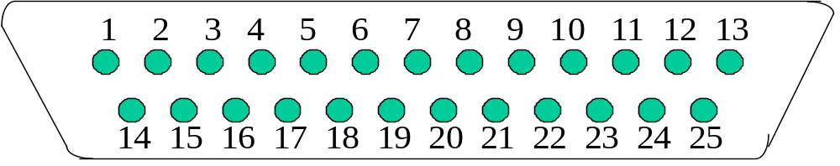
机械特性： DB25连接器、电缆长度不能超过25米。

Slide 28
电气特性：数据以逻辑0、1的形式传输。编码采用非归零电平编码(NRZ-L)，其中0对应正电平，1对应负电平。电压-15～+15V

Slide 29
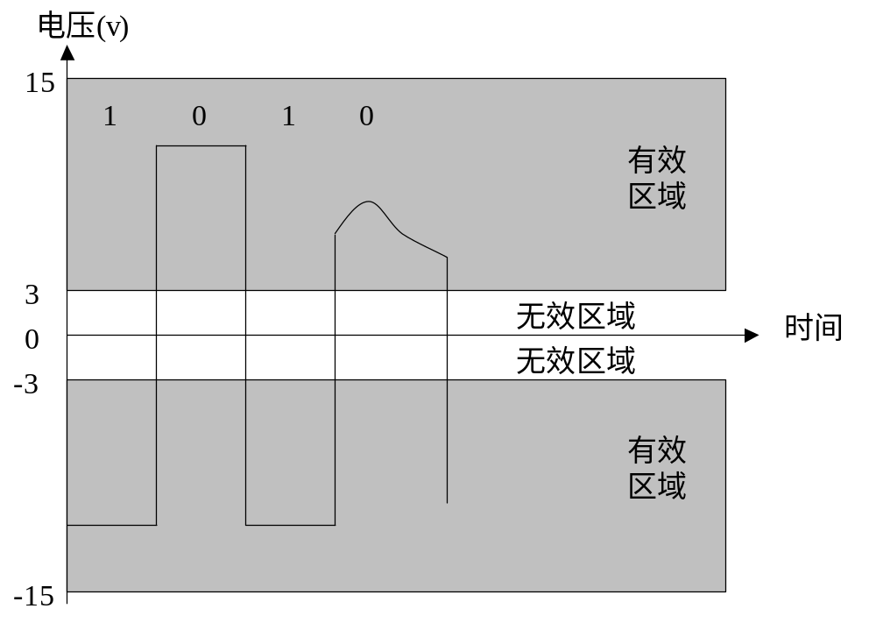

Slide 30
功能特性： 2—TD、3—RD、4—RTS、5—CTS、6—DSR、7—GND、20—DTR

Slide 31
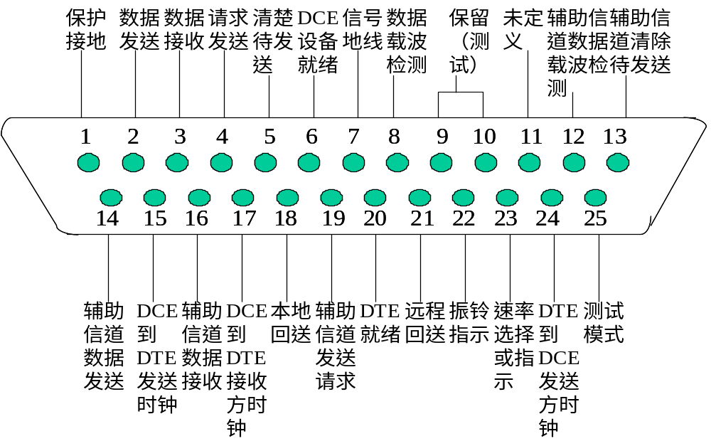

Slide 32
规程特性：描述232串行通信的规程

Slide 33
3.4 X.21接口标准
X.21标准是ITU-T制定的数字通信接口标准。 X.21标准撤消了EIA-232标准中大多数控制线路，并将控制信息导向数据线路。
X.21标准定义的连接头称为DB-15，DB-15连接头有15根引脚。

Slide 34
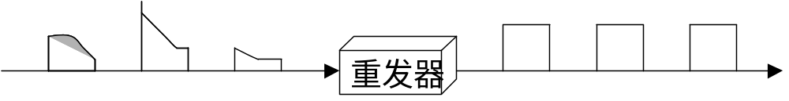
3.5 物理层网络互连
物理层的网络设备有：中继器和集线器
使用中继器连接网络，要求所连接的局域网具有相同的物理层和媒体访问控制协议，中继器重新产生信号，因此就可以扩展局域网所覆盖的地理范围。

Slide 35
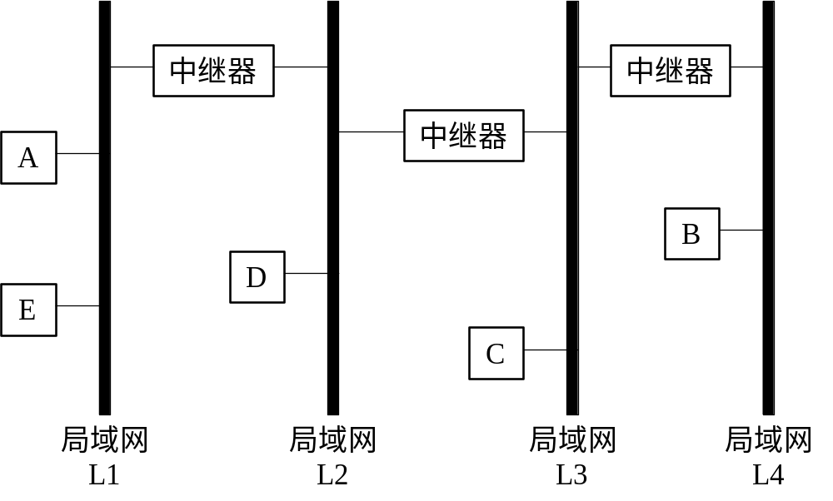

Slide 36
使用中继器的问题：
①有更多的站点访问媒体，会导致更多的流量，从而导致局域网性能的下降。
②安全性

